Slide 1
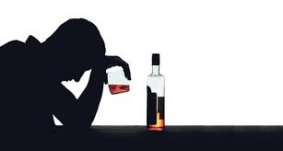
ALKOHOLIZAM

Slide 2
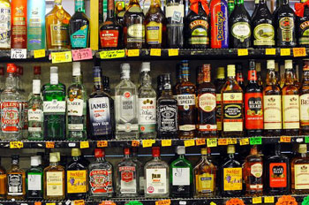
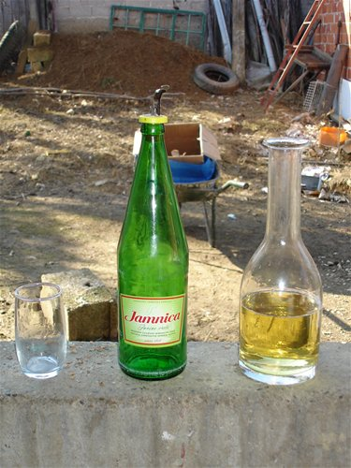
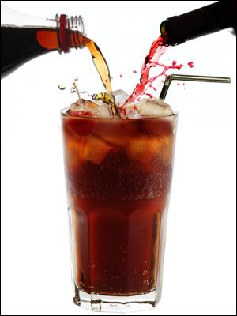

Slide 3
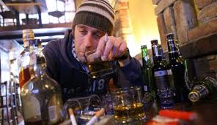
ŠTO JE TO ALKOHOLIZAM?
Manifestira se kroz snažnu želju za pićem, gubitkom kontrole prilikom pića, simptomima fizičkog odvikavanja i povećanom tolerancijom na alkohol

Slide 4
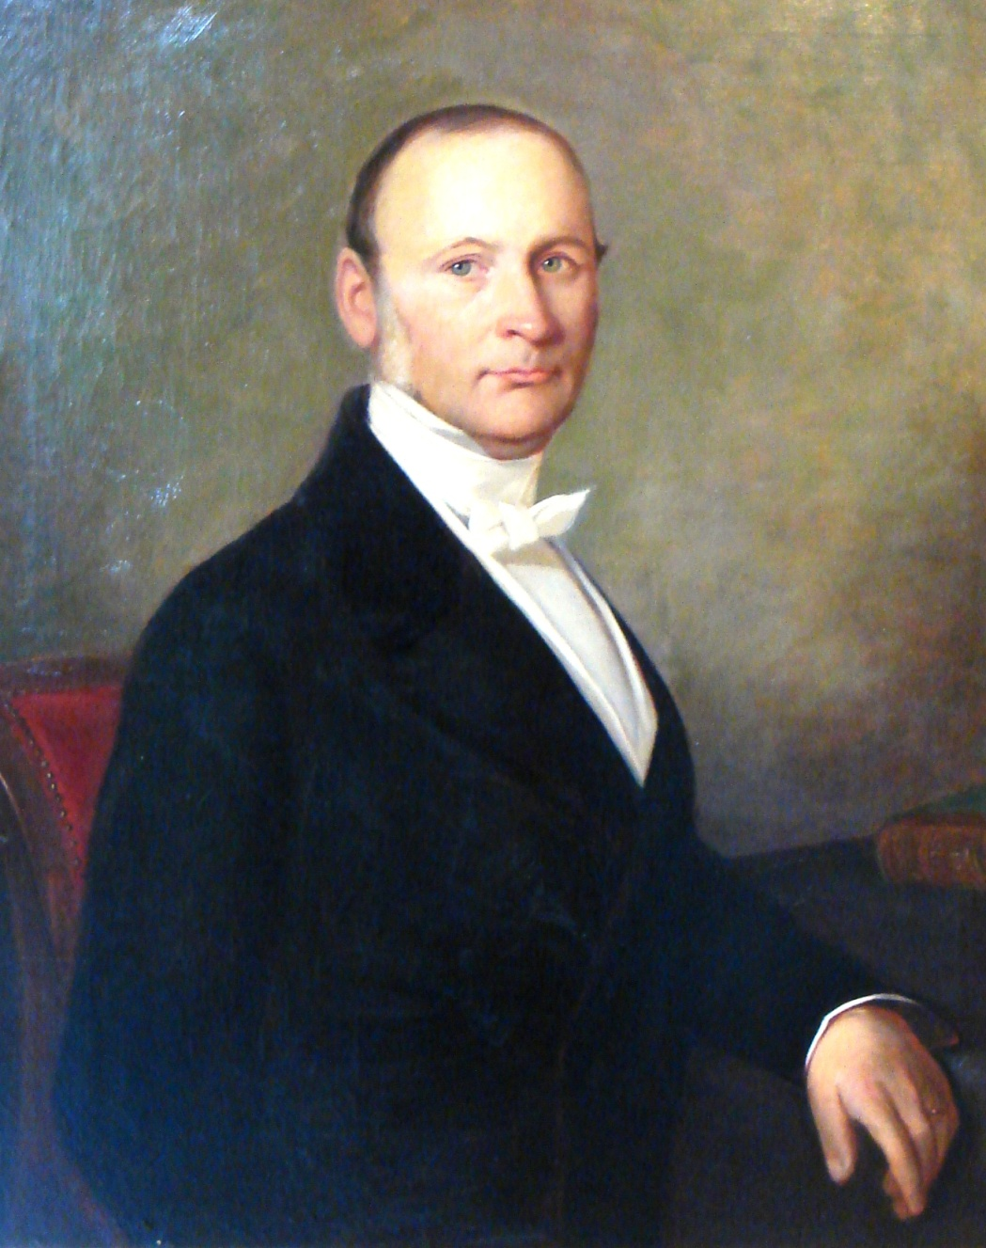
U 19. stoljeću Magnus Huss napravio koncept alkoholizma kao BOLEST
1952. godine SVJETSKA ZDRASTVENA ORGANIZACIJA definirala je ALKOHOLIZAM kao BOLEST i prema toj definiciji:"Alkoholizam je bolest, a alkoholičar je bolesnik kod koga se zbog prekomjerne i dugotrajne uporabe alkoholnih pića pojavljuje psihička i fizička ovisnost, zdravstveni problemi, obiteljski i društveni poremećaji"

Slide 5
Stručnaci kažu da ALKOHOLIZAM NIJE BOLEST POJEDINACA, VEĆ BOLEST OBITELJI, BOLEST DRUŠTVA
U HRVATSKOJ je prvi put od alkoholizma liječi 7 000 ALKOHOLIČARA

Slide 6
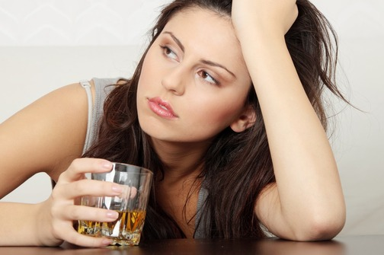
Samo 2-8 % populacije u Hrvatskoj nije probalo ALKOHOLNO PIĆE
U Hrvatskoj se počinje piti 14-16 godina
Sve više piju i žene

Slide 7
Tablica procjene statistike u odnosu ne neke europske zemlje
ZEMLJE | STANOVNIŠTVO (MILJ.) | ALKOHOLIČARI (MILJ.)
HRVATSKA | 4,7 | 0,20-0,24
NJEMAČKA | 82 | 1,5
AUSTRIJA | 7,5 | 0,5
ŠVICARSKA | 6 | 0,12

Slide 8
SIMPTOMI ALKOHOLIZMA
Snažna želja i potreba za pićem
Potreba za pijenjem sve više alkohola kako bi se postiglo odgovarajuće stanje organizma
Pojačano znojenje, drhtanje, tjeskoba, mučnina
Gubitak kontrole i nemogućnosti prestanka pijenja
Zanemarivanje obitelji, radnih i drugih obaveza te interesa
Nastavak pijenja unatoč spoznaji o štetnosti alkohola

Slide 9
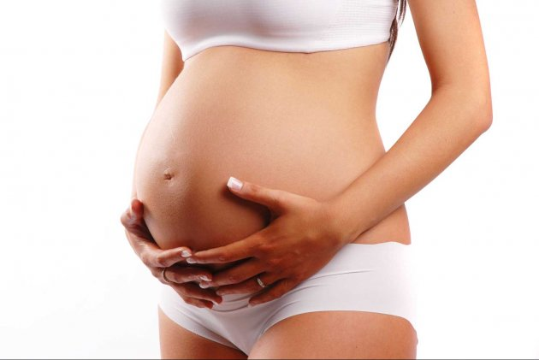
KOME JE ALKOHOL STROGO ZABRANJEN?
Trudnicama – jer svaki unos alkohola izravno oštećuje plod u razvoju

Slide 10
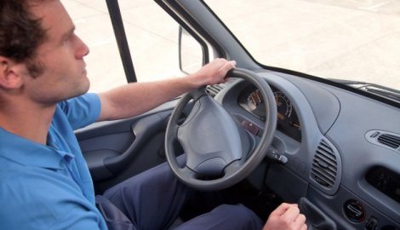
Osobama koje namjeravaju upravljati motornim vozilima

Slide 11
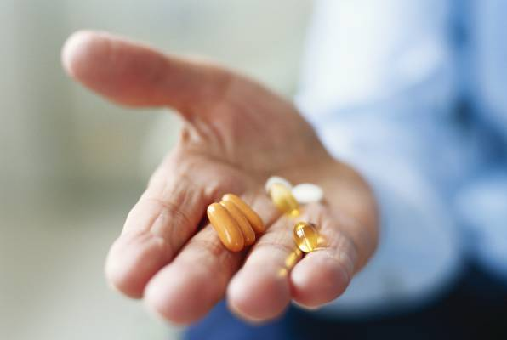
Osobama koje uzimaju lijekove

Slide 12
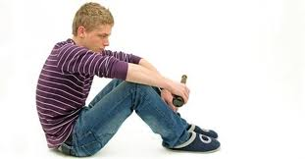
Adolescentima (djeci i omladini mlađoj od 18 godina)

Slide 13
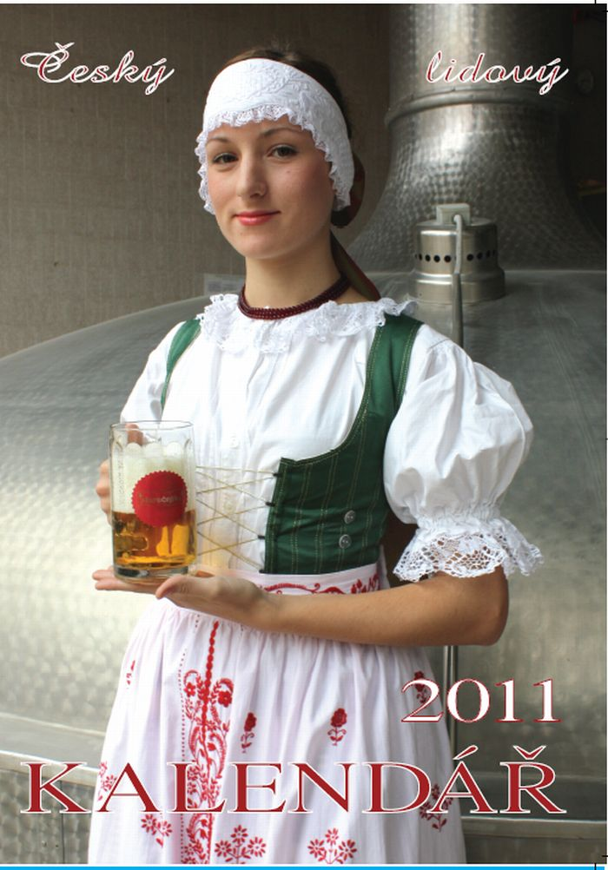
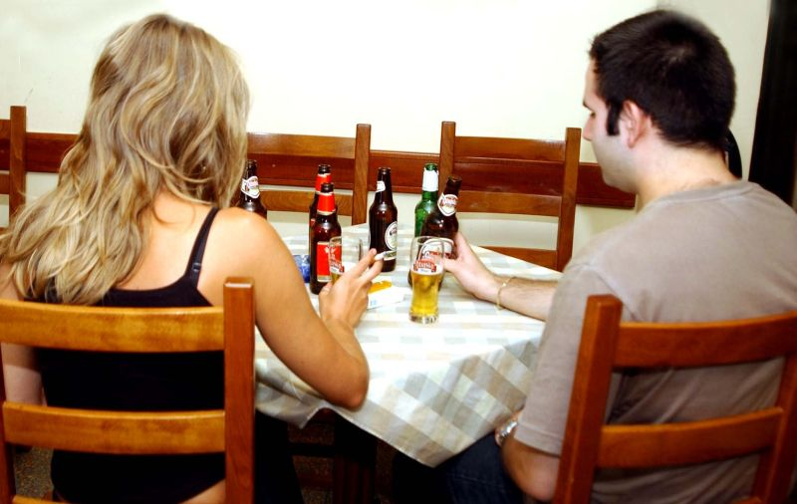
ALKOHOL KOD MLADIH
Alkoholizam u mladih je u PORASTU
DJECA počinju razvijati SVIJEST O ALKOHOLIZMU još od malih nogu POMOĆU:
Televizije
Reklama
Svoje obitelji
Svojeg društva

Slide 14
KAKO MLADI DOLAZE DO ALKOHOLA ?

Slide 17
RAZLOZI ZBOG KOJIH MLADI PIJU
Imitacija odraslih
Žele biti bolje prihvaćeni u društvu
Alkohol ih čini da se osjećaju starijima
Osjećaju se moćno
Njihovi prijatelji to rade
Znatiželja
ALKOHOL narušuje ZDRAVLJE MLADOG ČOVJEKA i sprečava njegov NORMALNI FIZIČKI I PSIHIČKI RAZVOJ

Slide 18
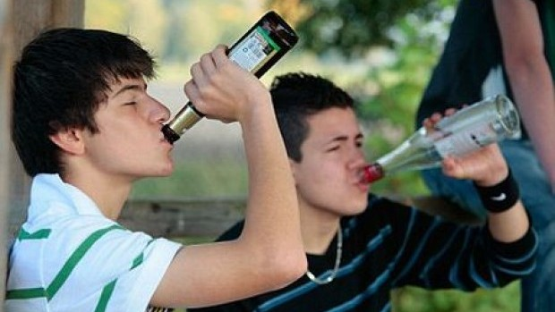
POSLJEDICA UZIMANJA ALKOHOLA
Mamurluk
Slab uspjeh u školi
Nesiguran seks
Prerana smrt

Slide 19
Ako TINEJDŽER pije PRIJE NEGO LI NAPUNI 15 GODINA on ima
4x veću vjerojatnost razviti ovisnost, nego oni koji čekaju da napune 21 GODINU
7x veću vjerojatnost da će biti sudionik prometne nesreće zbog pića
11x veću vjerojatnost da će pretrpjeti nenamjerne ozlijede zbog pijenja

Slide 20
BOLESTI ALKOHOLIZMA
Bolesti jetre (upala jetre, ciroza jetre)
Upala pankreasa
Rak (posebno tumori u ustima, ždrijelu, jetri…)
Bolesti želuca i jednjaka (upala, čirevi, rak)
Bolesti srca i krvnih žila

Slide 21
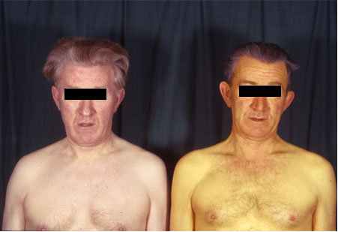
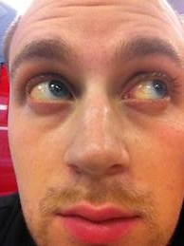
CIROZA JETRE
SIMPTOMI: - umor
- gubitak energije
- gubitak apetita
- mučnina
- žutica (žuta boja kože i bjeloočnice)
- na dlanovima crvenilo

Slide 22
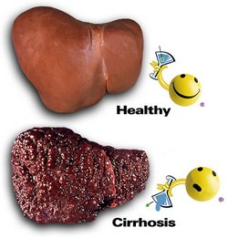
LIJEČENJE:-ako se radi o alkoholnoj cirozi – prestanak uzimanja alkohola, liječenje od alkoholizma

Slide 23
LIJEČENJE ALKOHOLIZMA
Ako se ALKOHOLIČAR odluči prestati PITI , uz pomoć PSIHOTERAPEUTA, trebat će mnogo TRUDA i NAPORA da prestanu biti ALKOHOLIČARI
Puno je lakše postati alkoholičar, negoli prestati biti alkoholičar

Slide 24
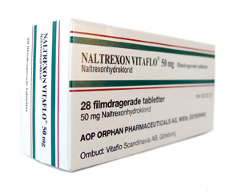
LIJEKOVI KOJI SE KORISTE ZA LIJEČENJE ALKOHOLIZMA
NALTREXON - blokira endokrilne receptore za alkohol u mozgu

Slide 25
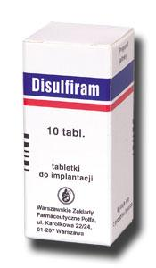
DISULFIRAM - izaziva povraćanje usred uzimanja alkohola

